Slide 1

AI人工智能开发工程师python-预科
上海育创网络科技有限公司
主讲人：榴莲

Slide 2
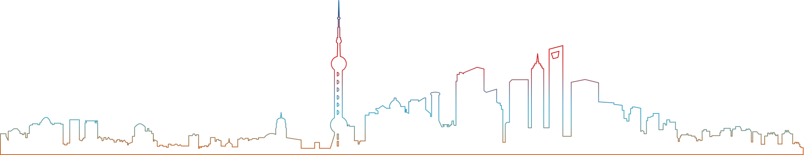
导 入
本课程为AI人工智能开发工程师的第一门课程，python基础语法，学习编写python程序时需要熟悉的基本编程概念，这是几乎所有零基础学习编程语言时都需要学习的概念。学习这些基本概念后，你就能编写一些简短的程序来解决一些明确的问题。后面，我们将通过所掌握的基础语法来操作python当中的主要的几个科学计算模块。如：NumPy,pandas,Matplotlib等

Slide 3

Python基础编程
第1章
Python扫盲

Slide 4
本章目录
01
认识python
介绍python的一些基本知识，python的发展史，python的优缺点，python的应用场景，让大家有一个队python有一个基本的认识
02
搭建编程环境
介绍如何在计算机中安装python，python的解释器，用于编写代码的一些编辑工具
03
第一个Python程序
在计算机中运行第一个程序，尝试输入和输出

Slide 5
01
认识
Python

Slide 6
Python发展史
起源
Python的作者是著名的“龟叔”Guido van Rossum，他希望有一种语言，这种语言能够像C语言那样，能够全面调用计算机的功能接口，又可以像shell那样，可以轻松的编程。龟叔从ABC语言看到希望，ABC语言是由荷兰的数学和计算机研究所开发的。龟叔也参与到ABC语言的开发。由于一系列原因ABC并没有快速传播使用。因此，龟叔开始写Python语言。
诞生
1989年，龟叔为了打发无聊的圣诞节，开始编写Python语言。1991年，第一个Python编译器诞生。它是用C语言实现的，并能够调用C语言的库文件。
启示
Python从刚开始龟叔给它定位就是“优雅 ”，“明确”，“简单”，所以Python程序看上去总是简单易懂。Python现在在TIOBE的排行榜中呈上升趋势。很多大公司，包括google、Yahoo甚至NASA都大量的使用Python。每个语言都是混合体，都有它优秀的地方，但是也有缺陷。同时一个语言的好坏，往往还受制于硬件、平台、时代等等外部原因。以一个开放的心态来接受各个语言。说不定哪一天，你也可以像龟叔一样，混合出自己的语言

Slide 7

What is Python?
Python is a programming language that lets you work quickly
and integrate systems more effectively
1）官 网：https://www.python.org/
2）中文社区：http://www.pythontab.com/

Slide 8
What is Python?
面向对象的解释型语言
简单易学
丰富的库
强制使用制表符作为语句缩进(white space)

Slide 9
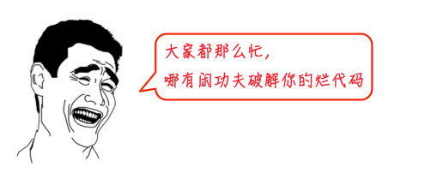
Python的优缺点
优点
缺点
简单、易学
运行速度慢
免费、开源
中文资料匮乏
可扩展性、可嵌入性
代码不能加密
丰富的库

Slide 10
02
搭建
编程环境

Slide 11
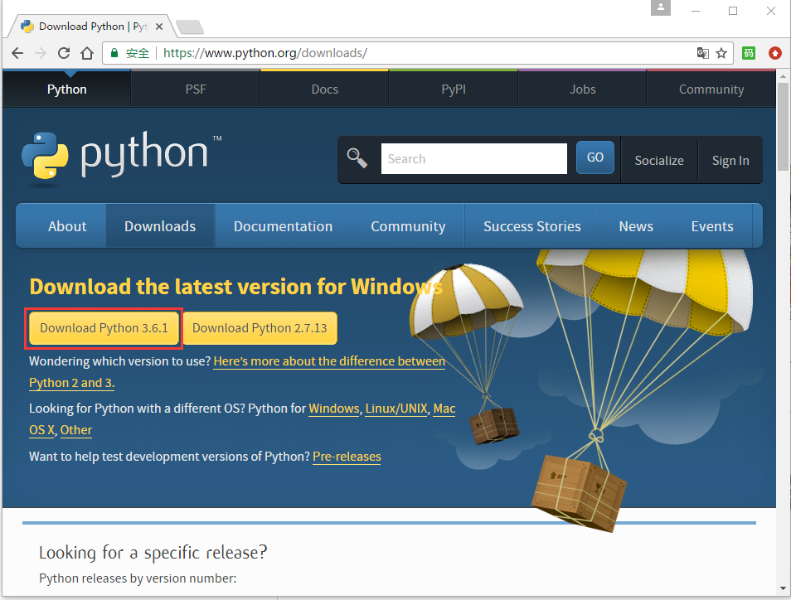
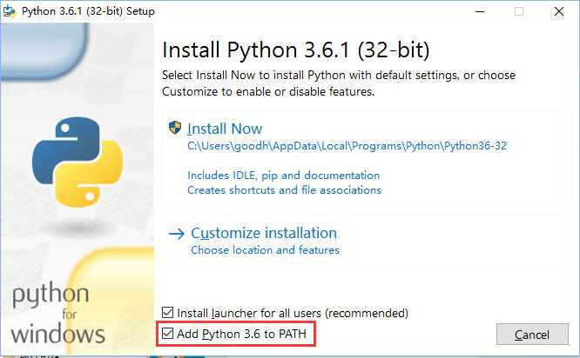
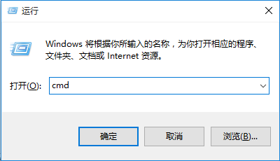
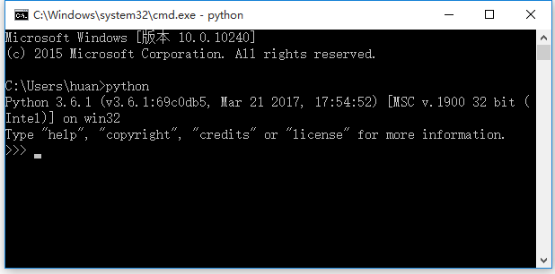

安装Python
下载地址
https://www.python.org/downloads/
根据自己的windows版本下载对应的安装程序
运行Python
打开命令提示符-快捷键（windows+R，敲入cmd）
敲入python，回车

Slide 12
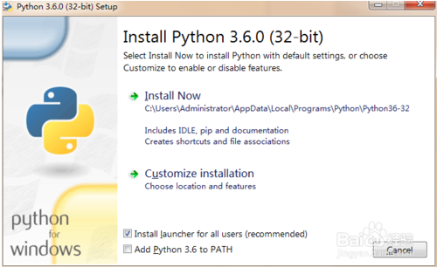
安装Python

Slide 13
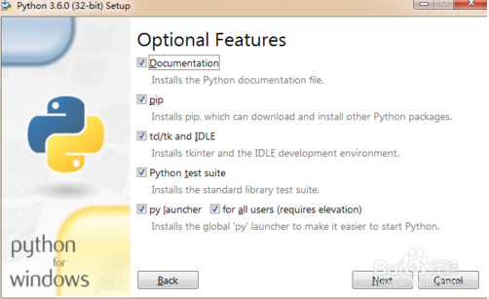
安装Python

Slide 14
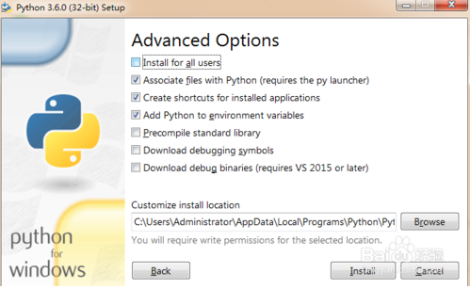
安装Python

Slide 15
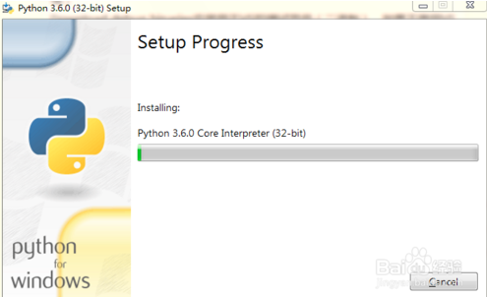
安装Python

Slide 16
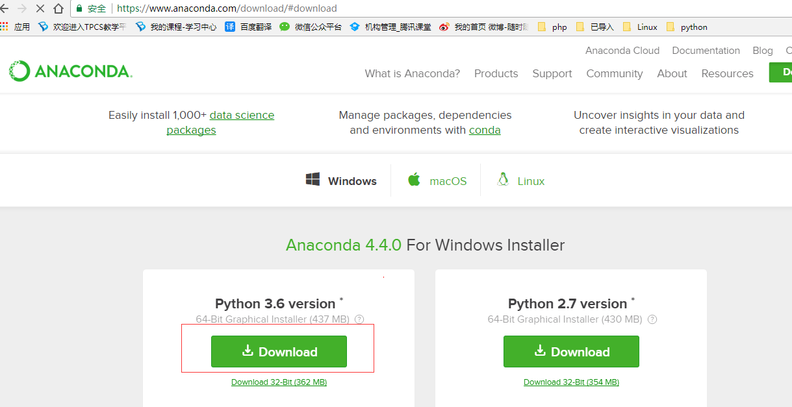
安装Anaconda
下载地址
Anaconda是什么？
Anaconda是一个用于科学计算的Python发行版，支持 Linux, Mac, Windows系统，提供了包管理与环境管理的功能，可以很方便地解决多版本python并存、切换以及各种第三方包安装问题。Anaconda利用工具/命令conda来进行package和environment的管理，并且已经包含了Python和相关的配套工具
https://www.anaconda.com/download/
根据自己的windows版本下载对应的安装程序
运行Python
打开命令提示符-快捷键（windows+R，敲入cmd）
敲入python，回车

Slide 17
安装Anaconda
1.1 Anaconda 的优点？
省时省心、分析利器。
1.2 什么是 conda ？
conda 是开源包（packages）和虚拟环境（environment）的管理系统。

Slide 18
安装Anaconda
Anaconda Navigator：用于管理工具包和环境的图形用户界面，后续涉及的众多管理命令也可以在 Navigator 中手工实现
Jupyter notebook：基于web的交互式计算环境，可以编辑易于人们阅读的文档，用于展示数据分析的过程
qtconsole：一个可执行 IPython 的仿终端图形界面程序，相比 Python Shell 界面，qtconsole 可以直接显示代码生成的图形，实现多行代码输入执行，以及内置许多有用的功能和函数。
spyder：一个使用Python语言、跨平台的、科学运算集成开发环境。

Slide 19
安装Anaconda
使用conda管理包
创建新环境命令：conda create -n env_name list of packages
如：conda create -n py2 python=2.7 pandas
source activate env_name #进入环境
source deactivate #退出环境
conda env remove -n env_name #显示所有的环境
查看命令：conda list #查看所有的安装的包
conda list python #查看python安装包
conda search search_term
更新命令：conda update
conda update python numpy
删除命令：conda remove
conda remove python scipy

Slide 20
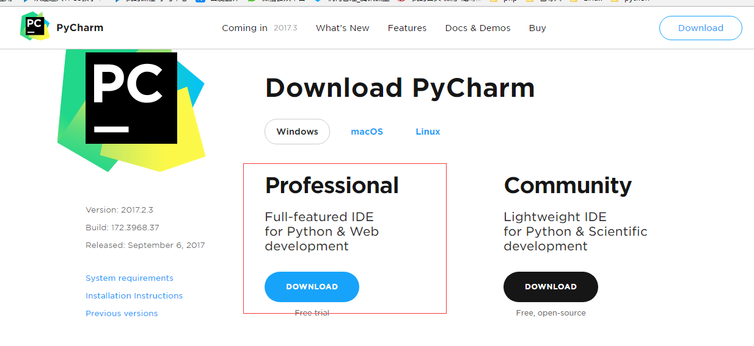
Python文本编辑器
PyCharm
下载地址
http://www.jetbrains.com/pycharm
注册码
server选项里边输入 http://elporfirio.com:1017/就可以了。 或者： server选项里边输入 http://idea.imsxm.com/
汉化技巧（复制粘贴resources_cn.jar放在PyCharm的lib文件里）

Slide 21
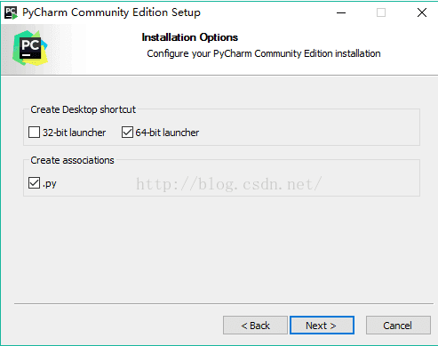
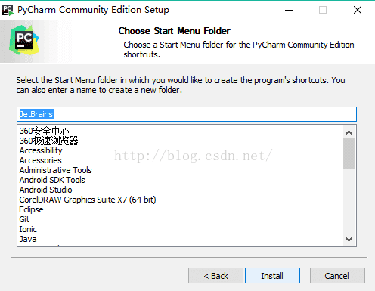
Python文本编辑器

Slide 22
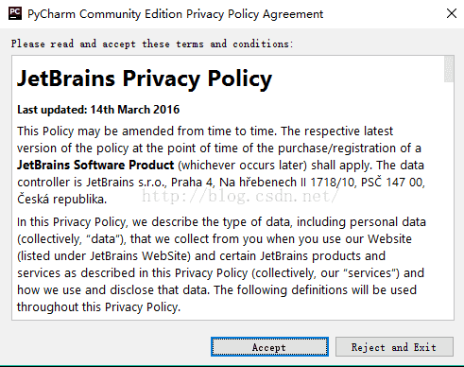
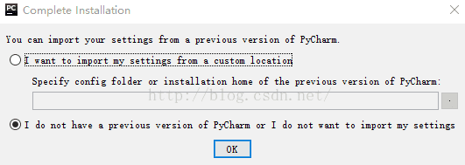
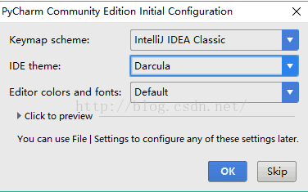
Python文本编辑器

Slide 23
Python文本编辑器
PyCharm 简单得使用
6.常用快捷键
tab # 选择要缩进的代码，按键缩进（自动补全）
shift+tab # 选择要缩进的代码，按键增加
ctrl+d # 复制本行粘贴到下一行
ctrl+?（ ctrl+/ ） #选择要添加注释的行，按键进行#添加或去除
双击shift #全局搜索
ctrl+F #查找
ctrl+R #查找替换
Ctrl+Z #撤回
alt+ctrl+s # 打开设置界面
1. 主题设置与字体设置
2. PyChram字符集编码设置为UTF-8
3.修改文件模板：#_*_coding:utf-8_*_
4.已有文件重命名
5.Python模块安装
6.在PyCharm中直接浏览目录
右击文件 -> show in explorer
7.版本切换：
Prgject:python->project interpreter

Slide 24
03
第一个
Python程序

Slide 25
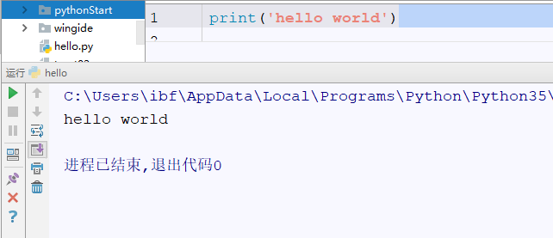
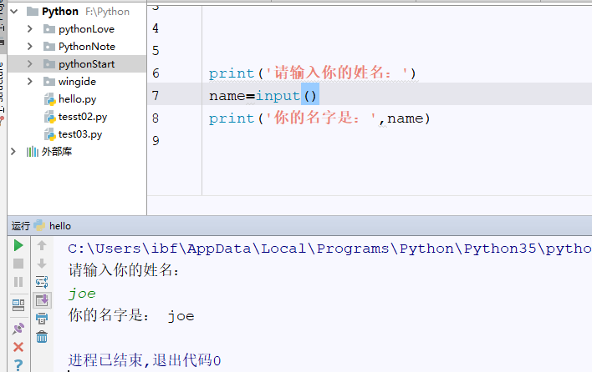
第一个Python程序
输出
输入
打开编辑器，输入以下代码，右击运行
打开编辑器，输入以下代码，右击运行
print(‘hello world!’)
print('请输入你的姓名：')
name=input()
print('你的名字是：',name)

Slide 26

随堂练习
请思考：
编写一个程序输出自己的姓名和年龄
要求：
使用变量接收用户输入的姓名和年龄，然后输出
时间：
10分钟

Slide 27
THANKS！
上海育创网络科技有限公司
主讲人：菜芽

